Slide 1
Odredjivanje karakternih osobina na osnovu crta lica, koriscenjem principa fiziognomike

Slide 2
motivacija
Obzirom da fiziognomika nije prava nauka i ne garantuje zadovoljavajuci nivo uspesnosti, jer karakter odredjuje mnogo vise od crta lica koje posedujemo, motivacija za rad je vise eksperimentalna i nastoji da prezentuje analizu kontura sa slike.
Prvi spisi o fiziognomici poticu jos iz 5.veka p.n.
Aristotel daje prvo teorijsko objasnjenje fiziognomike
U doba renesanse, u Evropi, pocinju spekulacije na temu tacnosti prognoziranja karaktera na osnovu kontura lica
Danas, u 21. veku vise je nego jasno da se ne mozemo oslanjati na ovakve postupke u ozbiljnim analizama, pa se danas fiziognomika smatra kvazinaukom, poput astrologije ili hiromantije.
Da ne bih nastavljao sa pljuvanjem teme koju sam sam odabrao, recimo da ima tu nesto, barem neki motiv, cisto da projekat ne bude u potpunosti besmislen.

Slide 3
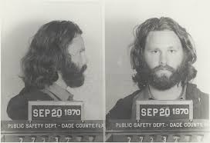
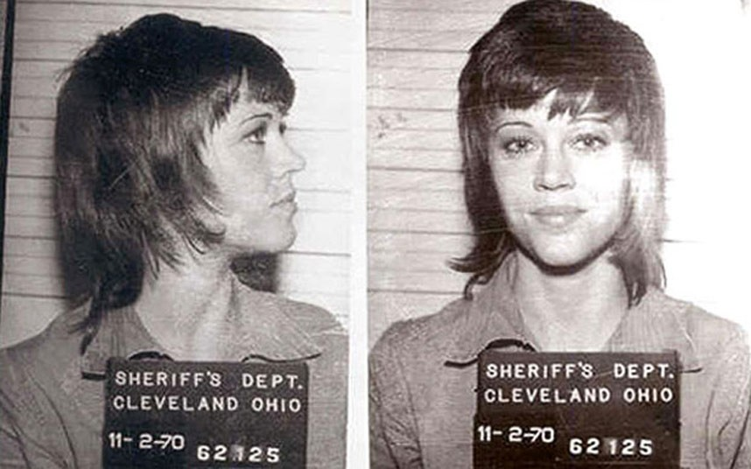
MOTivacija
Kada smo resili konflikt o tacnosti rezultata mozemo da predjemo na domen primene
Aplikacija ce biti koriscena samo za analizu prosledjene slike, ne snimka
Slike nad kojima cemo vrsiti ispitivanje bice kolekcija “mugshot”, samo anfas verzija
Mugshot - interni termin za policijsku sliku, oslikava profil coveka iz dve pozicije (anfas, profil) tipicno se slika prilikom hapsenja
Poenta bi bila da nam nagovesti karakteristike zatvorenika, kao neko usmerenje prilikom istrage na pr.

Slide 4
Stanje u oblasti
Prepoznavanje lica i njegovih delova vec je uveliko razvijeno i rasprostranjeno (kamere: prepoznavanje lica, ociju – otklanjanje crvene mrlje, socijalne mreze – ponuda tagovanja na slici na osnovu prepoznatog lica itd.)
Konkretno, sto se tice softvera za ovakav tip analize kontura lica nema puno resenja
Dva, iole popularna i koriscena softverska resenja su “Physiognomy Studio” i “Digital Physiognomy”

Slide 5
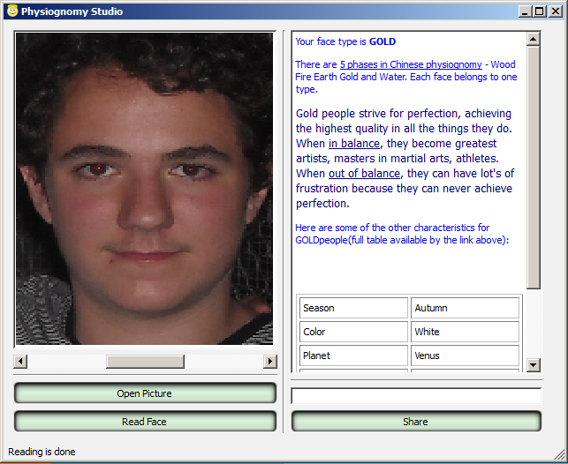
Physiognomy studio
Physiognomy Studio zahteva da mu se prosledi slika u boji koja sadrzi jedno ili vise lica i daje rezultate bazirane na kineskom stilu citanja lica
Kineski stil klasifikuje sva lica u 5 kategorija (drvo, vatra, zemlja, zlato i voda) gde svaka kategorija sadrzi odredjene karakteristike kada je posmatrana osoba u dusevnom balansu i kada je u disbalansu i stvari koje odgovaraju njegovoj licnosti, na pr. boja, godisenje doba…

Slide 6
Digital phisiognomy
Digital Physiognomy je dosta kompleksniji softver, sa vise mogucnosti i detaljnijim analizama
Razlika u odnosu na prethodni je sto se ne radi prepoznavanje lica, vec mi biramo lice iz galerija (ima dosta primera, za neke poznatije licnosti), i sa njega se izdvajaju regioni od vaznosti (oci, usne, obrve, usi, nos), analizira se oblik lobanje i kose i od toga se pravi fotorobot, koji mozemo dodatno podesiti tako da sto vise lici na original i nad njim se radi proracunavanje osobina, koje su prezentovane skalama, za razliku od proslog primera gde je rezultat davan opisno i gde je postojalo samo 5 mogucih resenja ovde imamo 6 skala koje nam pokazuju meru pripanosti nekoj osobini, odnosno njenoj kontra-osobini (na pr. pesimista-optimista), 6 skala intenziteta neke osobine, karijeru koja bi odgovarala coveku sa ovakvim osobinama

Slide 7
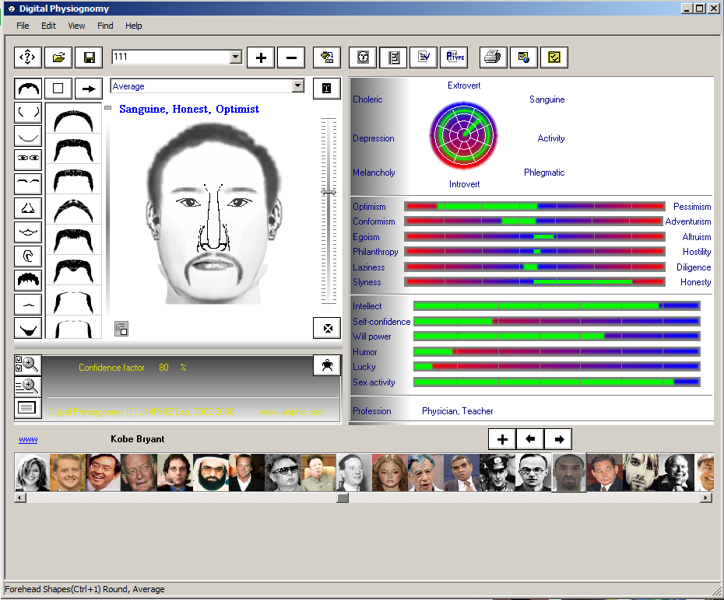
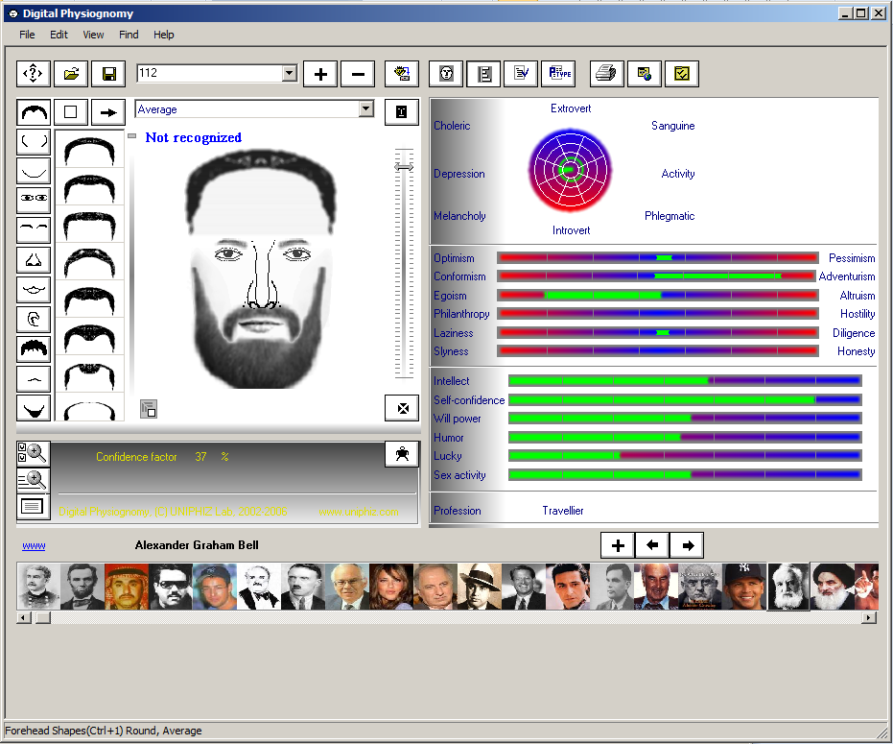
Digital physiognomy
Ovako izgleda prikaz rezultata:
Ovde mozemo videti Kobetovu superiornost u inteligenciji u poredjenju sa pronalazacem telefona, to je do same fiziognomike, ne do softvera
U ovom projektu sam i onako naveo da cemo rezultate koristiti kao smernicu (recimo iz razloga sto ima uspesnost oko 60% u nasem scenariju)
*Ponavljam, ne garantujem nikakvu objektivnu uspesnost, vec nagovestavam cisto da postoji neki smisao postojanja ovakog alata.

Slide 8
Digital physiognomy
U slucaju da zelimo da analiziramo nasu sliku, jedino sto cemo morati da uradimo je da je ubacimo u galeriju u obliku lica, to radimo manuelno, za razliku od softvera za prepoznavanje i onda je mozemo odabrati iz galerije i videti njen fotorobot i rezultate analize
Fotorobot bi mogli i sami da napravimo na osnovu nekog drugog fotorobota ili normalne slike lica

Slide 9
Misija sistema
Aplikacija ce biti implementirana u programskom jeziku “python”, sa akcentom na oslanjanju na biblioteku opencv2, koja ce biti glavni alat za otkrivanje lica, kontura na licima itd.
Domen resenja jos nije u potpunosi odredjen, zbog kompleksnosti pojedinih ispitivanja (na pr. duzina trepavica i nacin na koji to utice na karakteristike licnosti) ali ce sadrzati najmanje osnovne analize (oblik lobnje, oblik ociju, udaljenost ociju, oblik usana, oblik nosa, oblik obrva)
U slucaju da neki od delova nije prepoznat on ce biti preskocen u analizi, rezultat nece sadrzati prognozu svega, vec prepoznatih delova lica, ali ce biti ogranicen na makar 3 uspesne analize (mozda i vise)

Slide 10
Misija sistema
Najveci problem, u smislu zahtevanja mnogo vremena, ne nemogucnosti resavanja ce biti formiranje dovoljno obimnog obucavajuceg skupa, jer gotov primer mislim da ne mogu naci. Broj obucavajucih skupova bice jednak broju ispitivanih delova lica (posebno za nos, za usne …)
Veci broj obucavajucih skupova prouzrokovan je postojanjem vise neuronskih mreza, za ciji razlog sledi objasnjenje u algoritmu rada aplikacije

Slide 11
Misija sistema
Funkcionalni deo aplikacije – algoritam obrade
Ucitavanje odgovarajuce fotografije (nece postojati provera da li je “mugshot” fotografija, aplikacija je namenjena organima reda i smatra se da su dovoljno ozbiljni da je koriste)
Prepoznavanje lica
Transformacije nad slikom
Prepoznavanje svake konture od interesa (ako ne prepozna barem 3 izbacuje gresku i prekida rad)
Analiza svake konture od interesa (propustanje kroz neuronsku mrezu)
Evaluacija resenja svake prosledjene konture
Provera broja uspesno prepoznatih resenja, u slucaju da je manje od 3 izbaci gresku
Formiranje citljivog resenja, namenjenog korisniku
Prikaz resenja

Slide 12
Misija sistema
Gui aplikacije zamisjen je samo da se postavi na “django” server, kao forma za odabir slike, prikazom slike i resenjima
Takodje bih napravio alat, koji ce mi pomoci pri formiranju obucavajucih skupova, koji je zamisljen na sledeci nacin:
Prosledimo mu neku anfas fotografiju
Prepozna lice
Izdvoji lice
Prepozna delove lica
Izdvoji ih i sacuva svaki od njih lokalno, pa u posebnoj kolekciji
Pokrece se iteracija kroz sve kolekcije, gde se na svakoj slici manuelno unosi vrednost vezana za posmatrani objekat (nisam jos odlucio da li ce vrednosti biti konkretne na pr. za sliku nosa kad ponudi, da vrednost bude “dugacak nos”, ili ce biti na pr. {duzina nosa:9})

Slide 13
Literatura
http://physiognomy-studio.software.informer.com/1.2/
http://opusteno.rs/kutak-shvacenih-f63/fiziognomika-lica-povezivanje-crta-lica-sa-karakterom-t26426.html
http://www.digitalphysiognomy.com/
https://en.wikipedia.org/wiki/Physiognomy

